Slide 1













Proyecto Realizado por Nathalie Chaves
PROYECTO
FVGames

Slide 2

AGENDA
01. Presentación del problema
02. Analisis del problema
03. Solución planteada
04. Diagramas
05. Aprendizajes
06. Recomendaciones
07. Conclusiones
08. Presentación en vivo del proyecto

Slide 3


PRESENTACIÓN DEL PROBLEMA
ANALISIS DEL PROBLEMA
El problema es la ausencia de un sistema eficiente para registrar productos, lo que lleva a errores en el inventario, duplicación de datos y problemas al actualizar registros. Esto afecta las operaciones diarias, causando desorden, pérdida de ventas y mala experiencia para los clientes. Sin un buen sistema, el administrador tiene problemas para mantener el inventario al día y asegurar que los productos estén listos para la venta.
La empresa FVGames presenta un problema relacionado con la falta de implementación de un sistema de registro de productos, paquetes, clientes y carrito de compras, por lo cual se creo un sistema para resolver esa necesidad de la empresa

Slide 4
Solución planteada:
Consiste en un sistema automatizado que distingue entre usuarios y administradores.
Los usuarios pueden registrarse, gestionar su carrito de compras, ver productos disponibles, aprovechar descuentos y elegir métodos de pago. Mientras tanto, los administradores tienen la capacidad de registrar, actualizar o eliminar usuarios, crear paquetes de descuento, añadir productos, realizar transacciones monetarias, y supervisar los carritos de compra de los clientes.
Este sistema mejora la gestión del inventario, facilita las transacciones y optimiza la experiencia de todos los involucrados.

Slide 5
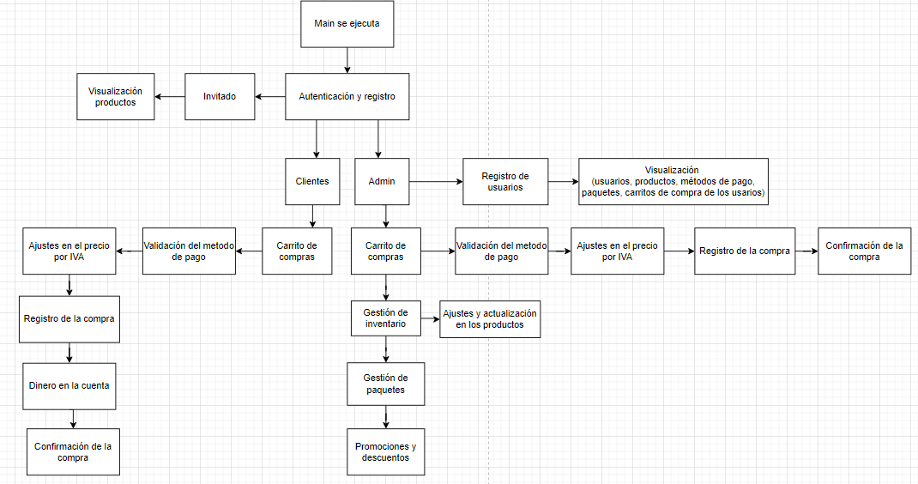
Diagrama general

Slide 6
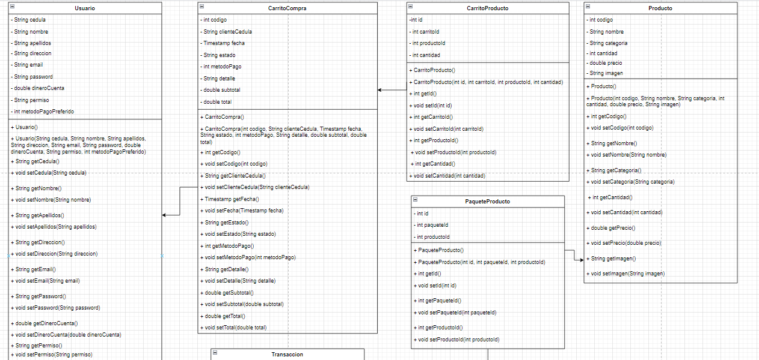
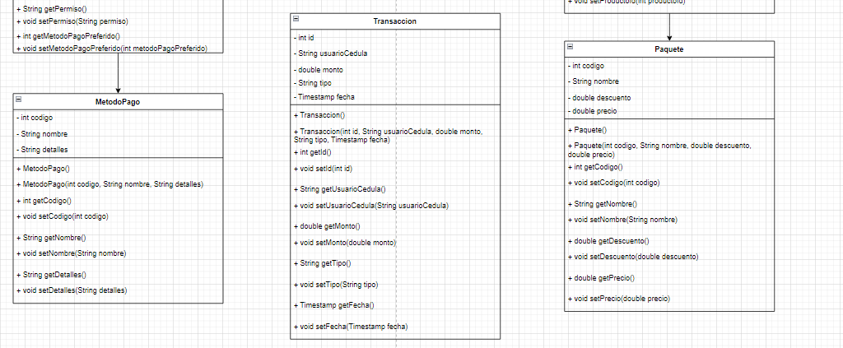
Diagrama de clases

Slide 7
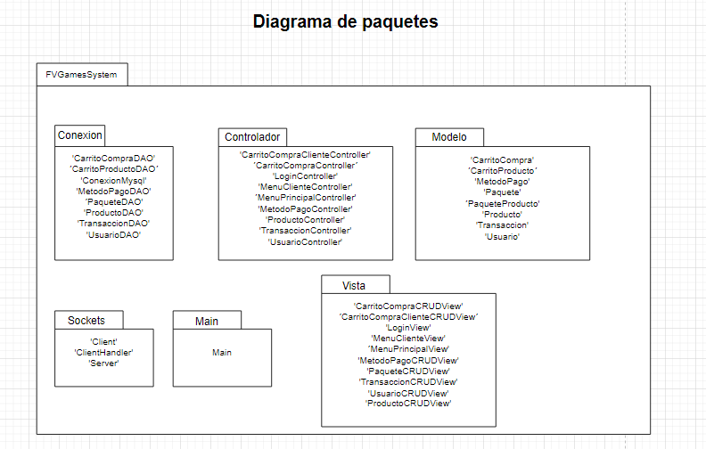
Diagrama de paquetes

Slide 8
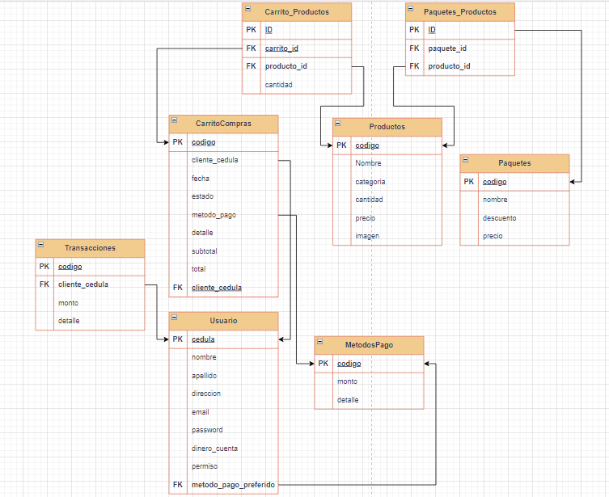
Diagrama de base de datos

Slide 9
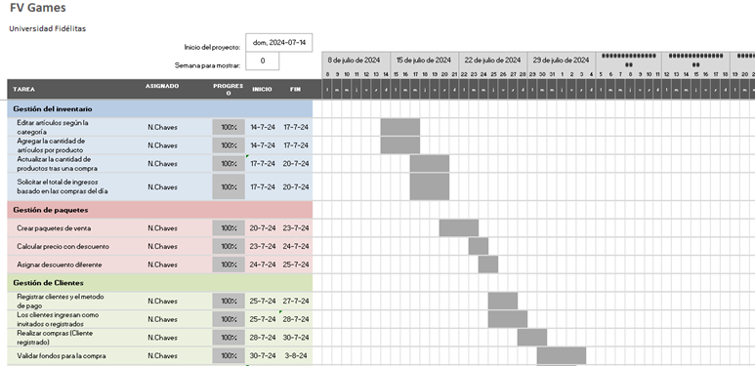
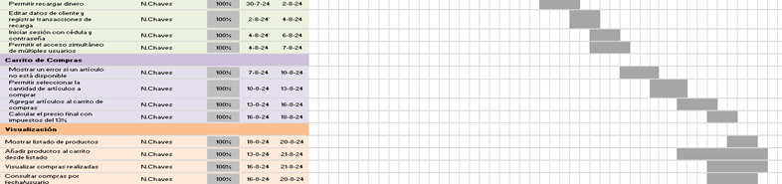
Diagrama de gantt

Slide 10
APRENDIZAJES
Supe establecer y mantener una conexión de MySQL a mi proyecto.
Aprendi a diseñar el patrón de diseño MVC.
Aprendi a establecer sockets para permitir la conexión simultánea de múltiples clientes en el sistema
RECOMENDACIONES
Establecer un sistema de copias de seguridad para proteger los datos de pérdidas inesperadas
Hacer un menu mas interactivo o atractivo para el usuario
CONCLUCIÓN
El sistema de registro de productos hace que sea más fácil manejar el inventario y mejora la comunicación entre el administrador y el usuario. Al tener información precisa y actualizada, el sistema asegura que los clientes puedan comprar sin problemas y reduce el trabajo del administrador.

Slide 11
GRACIAS

